Slide 1
专题宣传片拍摄（二）

Slide 2
宣传片拍摄（二）
析任务
学新知
练技术
赛作品
评任务
学习任务：
1.运用已有的知识，根据分镜头脚本拍摄家乡的美丽瞬间。
2.分享摄影作品的创作思路。

Slide 3
宣传片拍摄（二）
析任务
学新知
练技术
赛作品
评任务
拍摄实施
1.器材准备
2.人员分工
3.实施拍摄
4.现场实拍展示

Slide 4
宣传片拍摄（二）
析任务
学新知
练技术
赛作品
评任务
拍摄实施
器材准备
三脚架、相机、稳定器、补光灯、航拍器

Slide 5
宣传片拍摄（二）
析任务
学新知
练技术
赛作品
评任务
拍摄实施
器材准备
人员分工
外出拍摄如果是以单兵作战的形式很难实施的，所以我们的往往是以团队的形式进行外拍。这时就需要给我们的团队人员分工，可以会分为导演、摄影师、灯光师等。

Slide 6
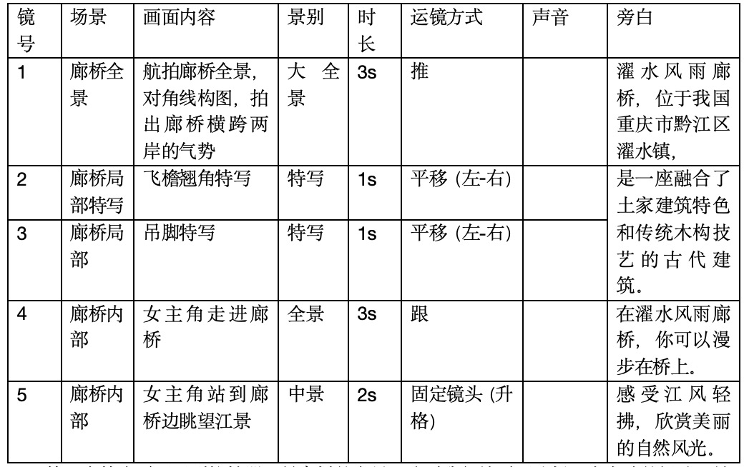
宣传片拍摄（二）
析任务
学新知
练技术
赛作品
评任务
分镜头脚本）
拍摄实施
器材准备
人员分工
实施拍摄

Slide 7
宣传片拍摄（二）
小技巧
在现场拍摄的过程中，我们往往会遇到很多复杂的情况，这就需要我们具备临时协调沟通的能力。但是拍摄一定要严格按照脚本进行，因为脚本的重要性不仅体现在制作过程的各个环节，也关系到最终作品的质量。

